Slide 1

Pohon (Bag. 1)
(Update 2024)
Bahan Kuliah
IF1220 Matematika Diskrit
Oleh: Rinaldi Munir
Program Studi Teknik Informatika
STEI- ITB

Slide 2
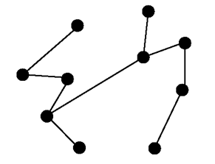
Definisi Pohon
Pohon adalah graf tak-berarah yang terhubung dan tidak mengandung sirkuit (siklus).
Jadi, syarat pohon ada tiga: graf tidak berarah, harus terhubung, dan tidak memiliki sirkuit (siklus)

Slide 5
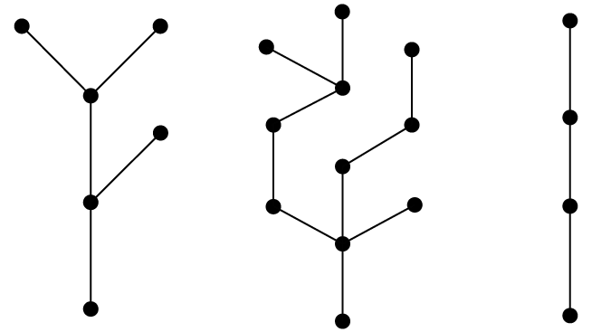
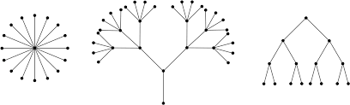
Hutan dengan 5 pohon

Slide 6
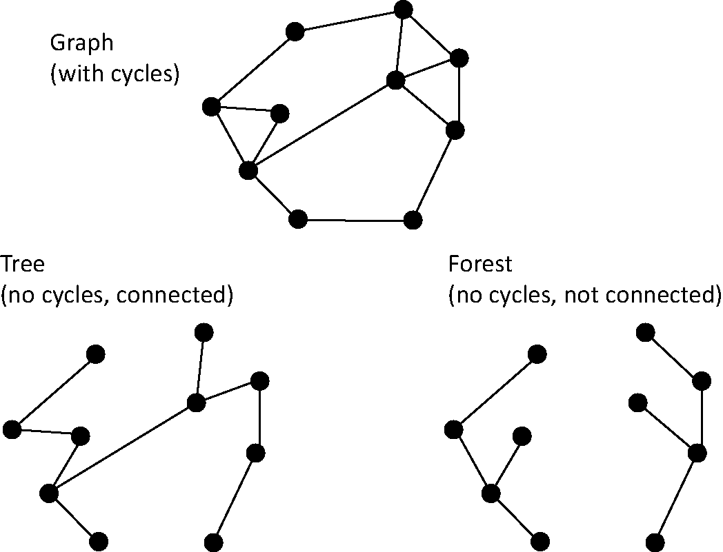
Perbedaan graf, pohon, dan hutan:
Sumber: https://www.cambridge.org/core/books/abs/applying-graph-theory-in-ecological-research/shapes-of-graphs-trees-to-triangles/6F7A9487D10EF5ED28A83F7B035E7FDC

Slide 7
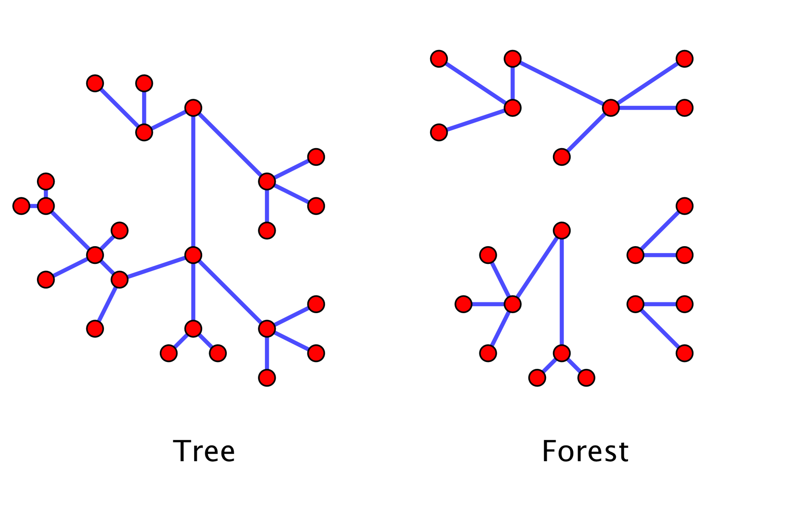
Sumber: https://www.mathreference.org/index/page/id/393/lg/en

Slide 8
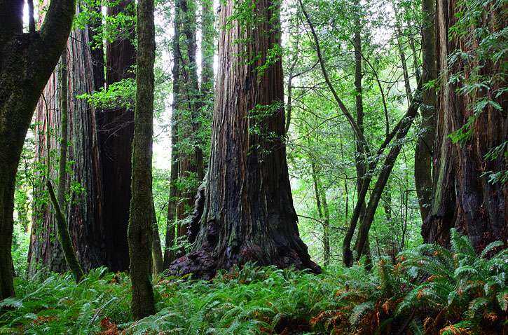
Hutan

Slide 9
Sifat-sifat (properti) pohon
Teorema. Misalkan G = (V, E) adalah graf tak-berarah sederhana dan jumlah simpulnya n. Maka, semua pernyataan di bawah ini adalah ekivalen:
G adalah pohon.
Setiap pasang simpul di dalam G terhubung dengan lintasan tunggal.
G terhubung dan memiliki m = n – 1 buah sisi.
G tidak mengandung sirkuit dan memiliki m = n – 1 buah sisi.
G tidak mengandung sirkuit dan penambahan satu sisi pada graf akan membuat hanya satu sirkuit.
G terhubung dan semua sisinya adalah jembatan.
Teorema di atas dapat dikatakan sebagai definisi lain dari pohon.

Slide 10
Pohon Merentang (Spanning Tree)
Pohon merentang dari sebuah graf terhubung adalah upagraf merentang yang berupa pohon.
Upagraf merentang (spanning subgraph) adalah upagraf dari graf G yang mengandung semua simpul di dalam graf G
Pohon merentang dari graf G diperoleh dengan memutus sirkuit di dalam graf.
Contoh: Sebagian pohon merentang dari Graf G
G T₁ T₂ T₃ T₄

Slide 11
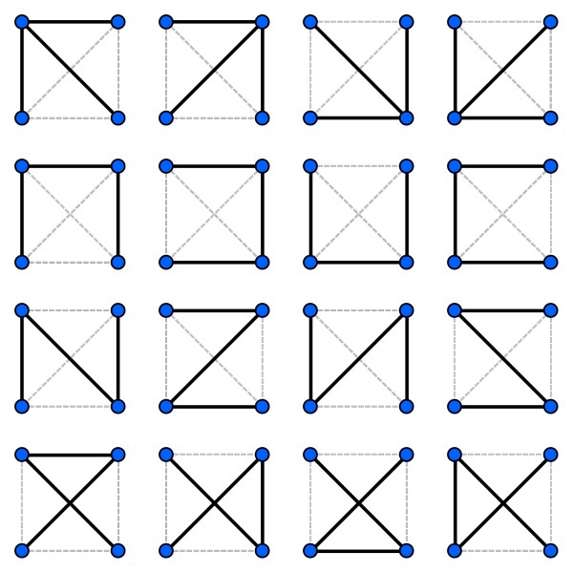
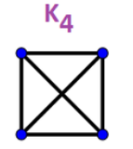
Pohon merentang lengkap dari graf K₄:

Slide 12
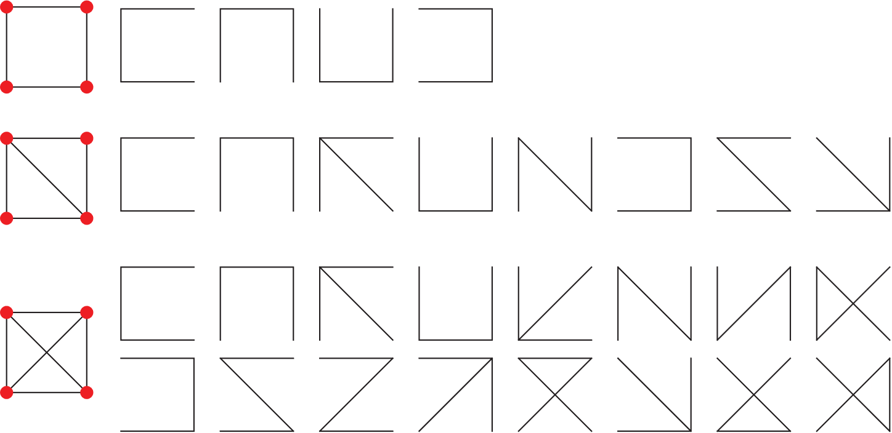

Slide 14
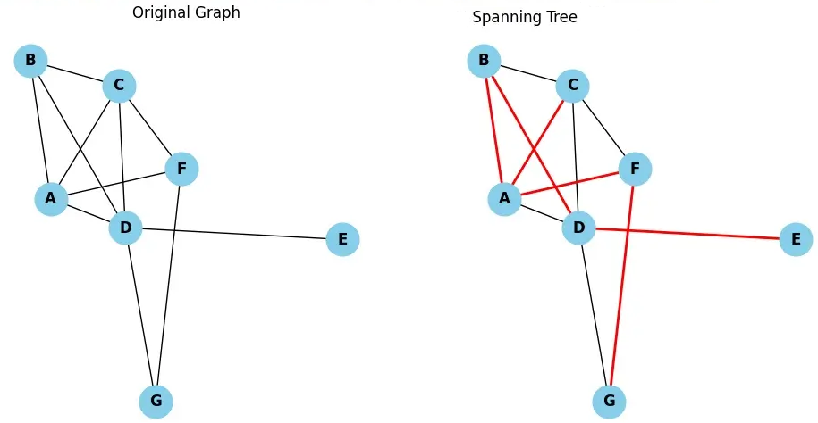
Aplikasi Pohon Merentang (1)
1. Jumlah ruas jalan seminimum mungkin yang menghubungkan semua kota sehingga setiap kota tetap terhubung satu sama lain.

Slide 15
Aplikasi Pohon Merentang (2)

Slide 16
Pohon Merentang Minimum
Graf berbobot (weighted graph)
Pohon merentang minimum

Slide 17
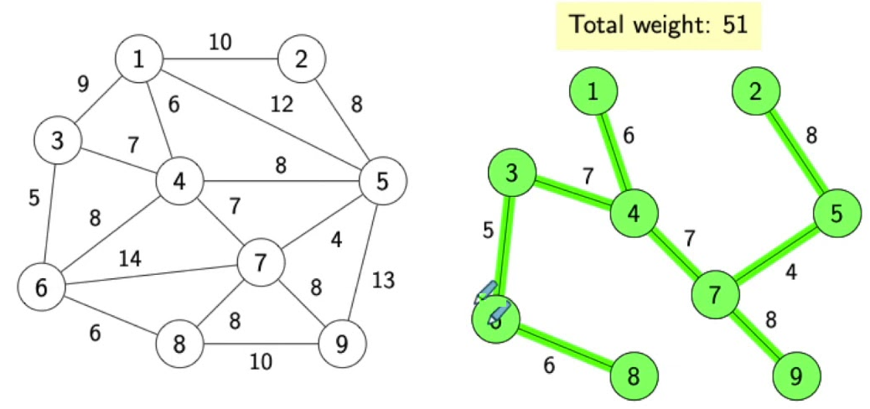
Graf berbobot (weighted graph)
Pohon merentang minimum

Slide 18
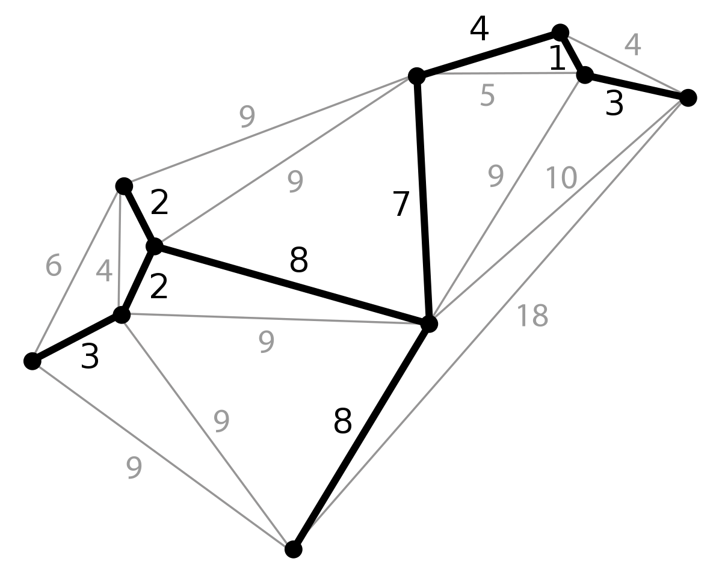
Graf berbobot dan pohon merentang minimum (garis tebal)

Slide 19
Algoritma untuk menemukan pohon merentang minimum:
1. Algoritma Prim
2. Algoritma Kruskal

Slide 23
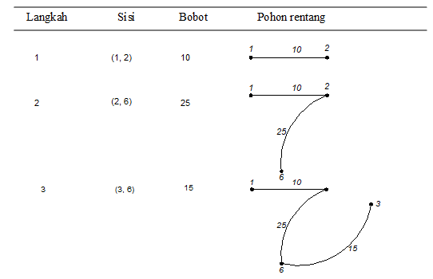
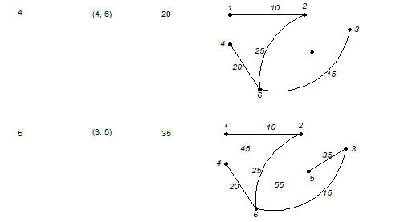

Slide 25
Pohon merentang yang dihasilkan tidak selalu unik meskipun bobotnya masih tetap sama.
Hal ini terjadi apabila terdapat beberapa sisi yang akan dipilih berbobot sama.

Slide 31
Latihan

Slide 32
Jawaban:
Bobot pohon merentang minimum: 1 + 3 + 3 + 2 + 4 + 4 + 3 + 2 = 22

Slide 33
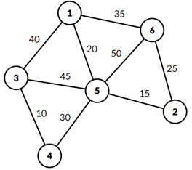
Latihan (Kuis 2021)
Tentukan Pohon Merentang Minimum dari graf berikut ini dengan algoritma Prim (lengkap dengan langkah-langkahnya) dan sebutkan berapa bobot minimumnya.

Slide 34
Jawaban:
Graf semula

Slide 35
Pohon merentang minimum

Slide 36
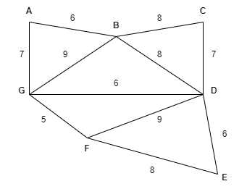
Latihan (Kuis 2022)
Tentukan pohon merentang minimum dari graf berikut ini dengan algoritma Kruskal (lengkap dengan total bobot dan tiap sisi yang terbentuk di setiap langkah). Di akhir, sebutkan berapa bobot minimumnya beserta pohon akhir yang terbentuk. (Catatan: urutan sisi yang terbentuk berdasarkan simpul dengan abjad terendah).
•
•
•
•
•
•
•

Slide 37
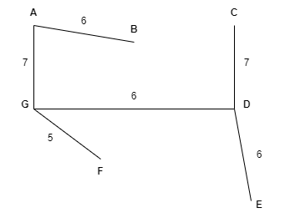
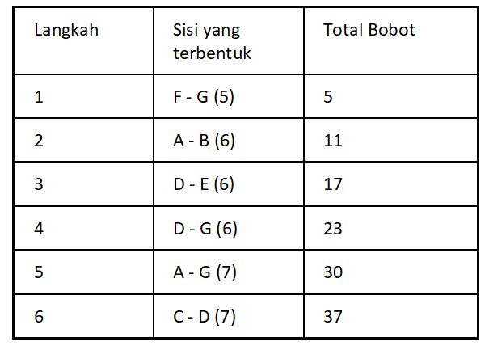
Jawaban:
•
•
•
•
•
•
•

Slide 38
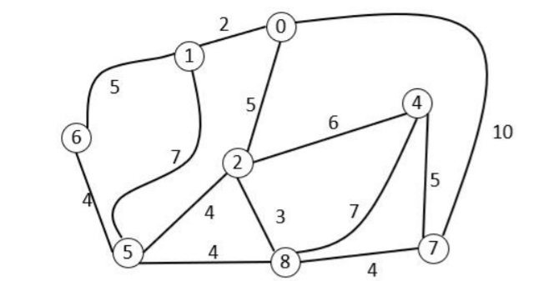
Latihan (Kuis 2020)
Bentuklah minimum spanning tree dari graf berikut dengan menggunakan Algoritma Prim dan tentukan bobot totalnya. Jika terdapat sisi dengan bobot yang sama, utamakan sisi dengan nomor simpul terkecil.

Slide 39
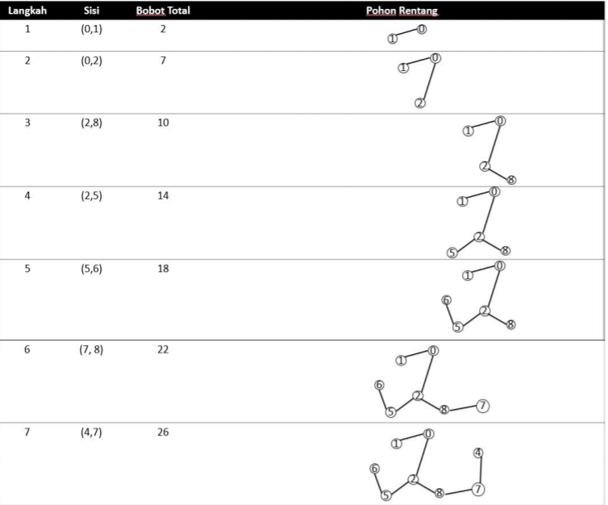
Jawaban:

Slide 40
Bersambung ke Bagian 2

